Slide 1
Муниципальное дошкольное образовательное бюджетное учреждение
детский сад комбинированного вида №125 г. Сочи
КОНСУЛЬТАЦИОННЫЙ ЦЕНТР КАК ЭФФЕКТИВНЫЙ МЕХАНИЗМ ОКАЗАНИЯ СВОЕВРЕМЕННОЙ ПОМОЩИ РОДИТЕЛЯМ ДЕТЕЙ С ПРОБЛЕМАМИ В РАЗВИТИИ
презентацию подготовила:
заведующий МДОБУ №125 г. Сочи
Казанцева Светлана Федоровна

Slide 2
Актуальность :
Одной из наиболее актуальных проблем в развитии современного образования является проблема обеспечения равных стартовых возможностей для детей при поступлении в школу.
Оказание всесторонней помощи родителям (законным представителям) детей раннего дошкольного возраста.
Реализация программы психолого-педагогической, методической и консультативной помощи родителям детей имеющим проблемы в развитии.
Согласно пункту 3 статьи 64 ФЗ-273 "родители (законные представители) несовершеннолетних обучающихся, обеспечивающие получение детьми дошкольного образования в форме семейного образования, имеют право на получение методической, психолого-педагогической, диагностической и консультативной помощи (далее – помощь в семейном образовании) без взимания платы, в том числе в дошкольных образовательных организациях и общеобразовательных организациях, если в них созданы соответствующие консультационные центры".

Slide 3
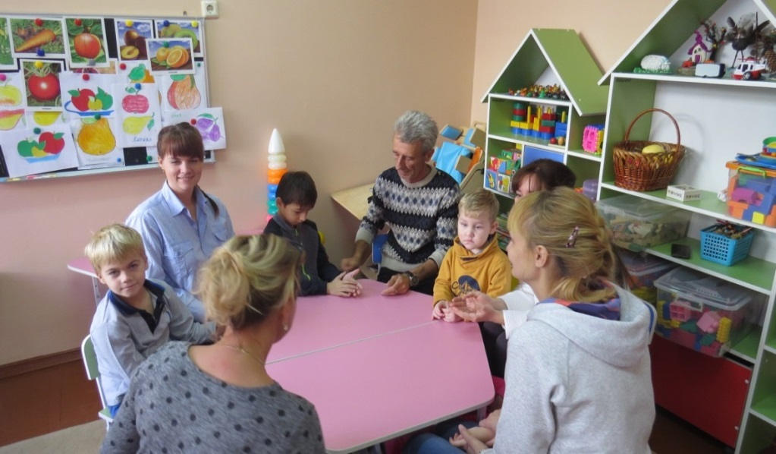
Цель:
Консультационный центр создан в ДОУ для родителей (законных представителей и детей в возрасте от 1 года до 7 лет с целью обеспечения единства семейного и общественного воспитания, формирования родительской компетенции и оказание семье психолого-педагогической помощи, поддержки всестороннего развития личности ребенка и необходимой коррекции нарушений в развитии.

Slide 4
Задачи:
Оказание консультационной помощи родителям (законным представителем) в обеспечении условий для развития, воспитания и обучения ребенка от 1 года до 7 лет, не посещающего дошкольное образовательные учреждения.
Всесторонняя помощь родителям (законным представителям) и детям, имеющим проблемы в развитии, обеспечение равных стартовых возможностей при поступлении в школу.
Комплексная профилактика различных отклонений в физическом, психическом и социальном развитии детей.
Развитие новых подходов к образованию лиц с особыми потребностями путем внедрения вариативных форм работы в ДОУ.
Обеспечение взаимодействия между дошкольными образовательными учреждениями, реализующим общеобразовательную программу дошкольного образования, и другими организациями социальной и медицинской поддержки детей и родителей (законных представителей).

Slide 5
Нормативная база консультативного центра
1. Положение о консультативном центре.
2. Приказ об открытии консультативного центра.
3. Приказ о зачислении детей и их родителей в консультационный центр.
4.Заявления родителей на разрешение посещать консультационный центр.
5. План проведения образовательной деятельности с детьми и родителями (законными представителями), который разрабатывается специалистами ДОУ на учебный год и утверждается его руководителем. В течение учебного года по требованию родителей (законных представителей) в документ могут вноситься изменения;
6. Годовой отчет о результативности работы;
7. Журнал учёта работы консультационного центра;
8. Журнал посещаемости консультаций, мастер-классов, тренингов;
9. График работы консультационного центра;
10. Договор между родителем (законным представителем) и заведующим ДОУ;
11. Банк данных детей, не охваченным дошкольным образованием.

Slide 6
Принципы работы консультационного центра:
Информация об особенностях ребенка и его семьи не разглашается никому из посторонних без согласия родителей. Вся документация хранится у руководителя консультационного центра в отдельном кабинете.
Конфиденциальность
Комплексный подход
Работа с воспитанниками и семьей осуществляется командой специалистов ДОУ различного профиля при поддержке администрации и с привлечением сетевых партнеров.
Научность
Информация предоставляемая ДОУ должна быть достоверной и иметь научную основу. Педагоги систематически проходят КПК по направлениям КРО.
Доступность
Вся информация для родителей предоставляется в доступной форме. По запросам готовится письменные или электронные консультации, подбирается книги из библиотеки детского сада.

Slide 7
Содержание работы консультационного центра
с детьми | Диагностика развития ребенка в формах: бесед, моделирование игровых ситуаций, через дидактические игры, тестирование, активные действия в специально организованной среде (свободная игра в групповом помещении, в специально оборудованных помещениях, участие ребенка в прогулке). Совместная деятельность и игра с педагогом, в микро группах с другими детьми, при необходимости вовлечение ребенка в режимные моменты воспитательно-образовательного процесса.
с родителями (законными представителями) | Консультации, приглашение на тематические родительские собрания и мастер-классы, семинары, праздники и развлечения. Частичное участие родителей в образовательном процессе ДОУ. Приглашение на ПМП Консилиум учреждения. Информационная связь и в том числе и через через сайт учреждения.
с педагогами | Консультации проводит: педагог-психолог, учитель-логопед, учитель-дефектолог, инструктор по физическому воспитанию, музыкальный руководитель, тьютор, медицинская сестра, врач. Педагоги проводят как разовые и так и серийные консультации. Консультации проводятся как очно так и дистанционно.
«Служба ранней помощи» | 2 раза в неделю учитель-дефектолог (любой специалист ДОУ) проводит индивидуальные занятия (родитель+ребенок+педагог) с детьми раннего возраста (от 1года до 3 лет) с целью оказания психолого-педагогической помощи ребенку с проблемами в развитии. В дальнейшем ребенок зачисляется в наш детский сад как в группы компенсирующей направленности для детей с ОВЗ, так и в общеразвивающие группы. Прослеживание динамики развития ребенка проходит на базе учреждения с года до выхода в школу.

Slide 8
Взаимодействие
Образовательные учреждения (школы, ДОУ)
Краевая
комиссия ПМПК
ПМПКонсилиум ДОУ
Шефы, социальные партнеры
КОНСУЛЬТАЦИОННЫЙ ЦЕНТР ДОУ
Социальные службы
Органы здравоохранения
УОН города Сочи
Представители СМИ

Slide 9
Мониторинг посещаемости консультативного центра

Slide 10
СПАСИБО
за внимание!

